Slide 1
Муниципальное автономное дошкольное образовательное учреждение «Бардымский детский сад» структурное подразделение «Малышок» Бардымского муниципального округа Пермского края Лэпбук «Страна доброты и вежливости» Авторы: Кузалбаева Альбина Салиховна, высшая категория, воспитатель Рангулова Эльза Кадимовна, первая категория, воспитатель

Slide 2
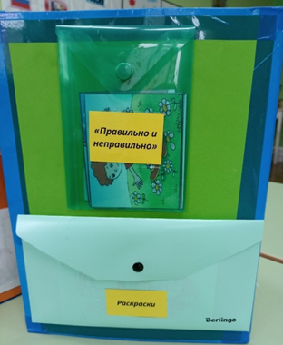
Цель лэпбука: Воспитание нравственных качеств, а именно доброты у детей дошкольного возраста посредством использования наглядного развивающего пособия – лэпбука.

Slide 3
«Цветок с правилами дружбы». Цель : развитие уважительного и дружелюбного отношения друг к другу, побуждать соблюдать добрые взаимоотношения.

Slide 4
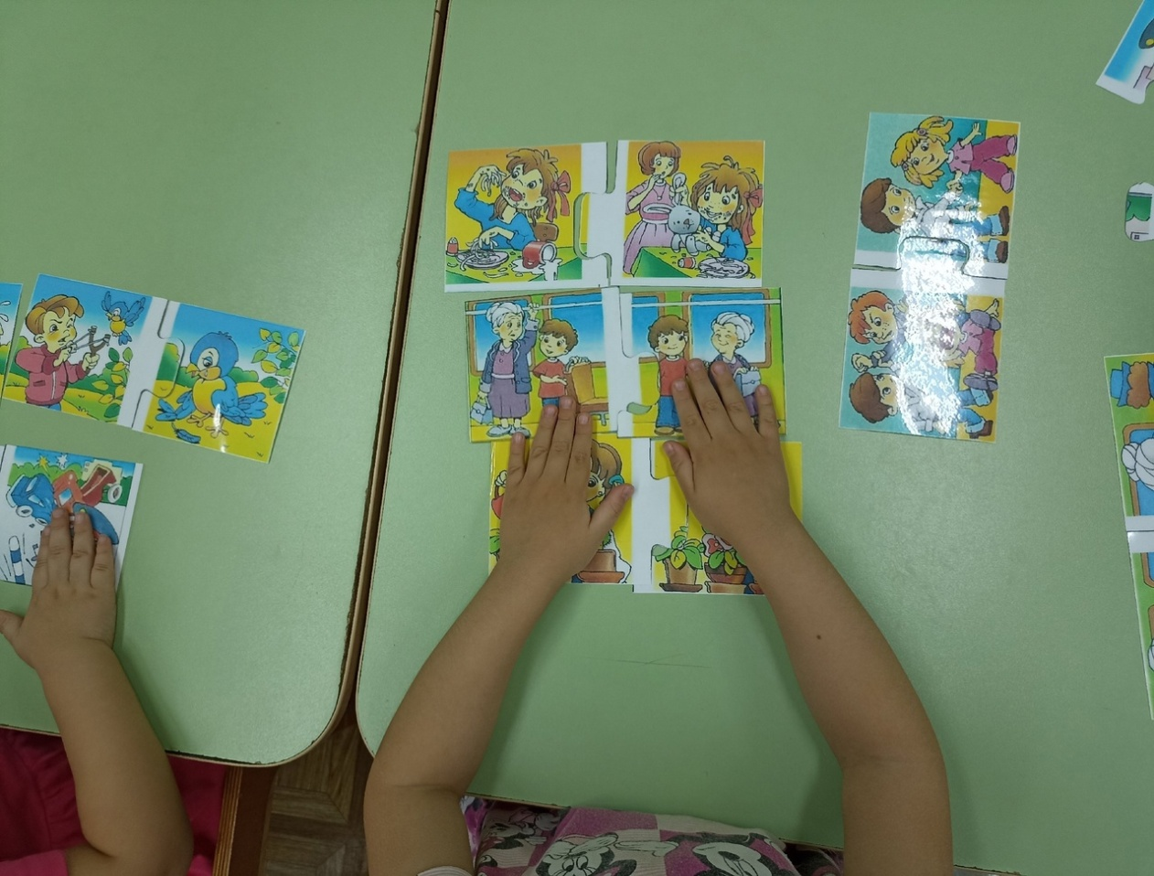
Пазлы «Что такое хорошо и что такое плохо».Цель: формирование представлений о хороших и плохих поступках, развитие доброго отношения к окружающему миру , развитие мышления, речи.

Slide 5
Д/и «Кто с кем дружит». Цель: развитие умения находить пары друзей мультгероев, формирование представлений детей о том, что друг в беде не бросит, формирование дружеских взаимоотношений.

Slide 6
Д\и «Добрый-злой». Цель: формирование представлений детей о добрых и злых поступках мультгероев и их последствиях, развитие умения высказывать суждения, распределять сказочных героев на ступеньках по мере совершения добрых поступков.

Slide 7
Д\и « Правильно неправильно». Цель: развитие умения размышлять над нравственной сутью поступков детей, побуждать ребёнка совершать добрые дела, поступки.

Slide 8
«Мирилки». Цель: формирование дружеских взаимоотношений, умение мириться после ссоры, развитие речи.

Slide 9
Раскраски. Цель: развитие творческих способностей детей, мелкой моторики рук.

Slide 10
Д/и «Правила поведения» Цель: Воспитывать в детях дружеские взаимоотношения, чувство самоуважения и уважения к другим, умение и желание прийти на помощь взрослым и сверстникам.

Slide 11
«Сказки о доброте» «Детские песни о доброте». Цель: Познакомить детей с QR- кодом, его основными функциями. Слушать вместе с детьми сказки и песни.

